Slide 1
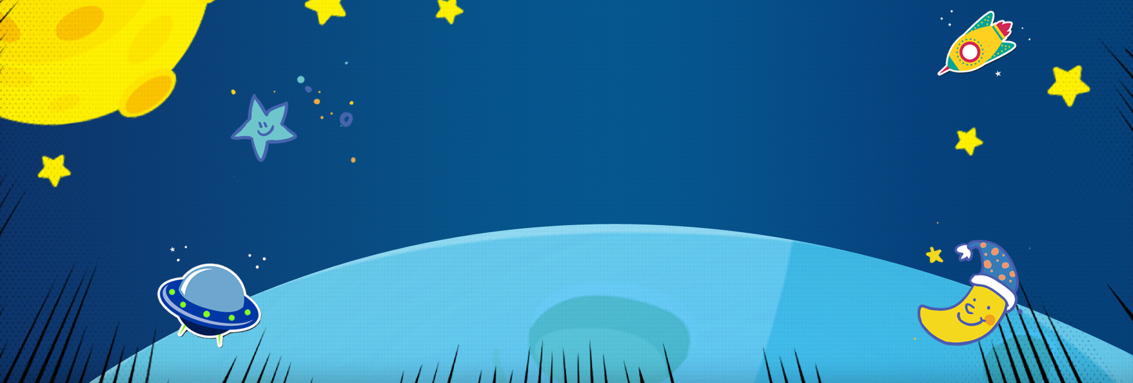




Notes:
Thiết kế: Hương Thảo – Zalo 0972.115.126. Các tài khoản đều là giả mạo, ăn cắp chất xám

Slide 2
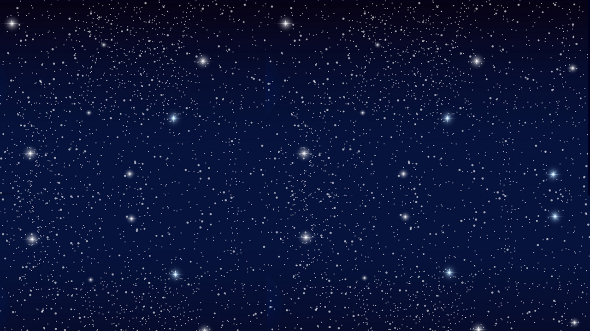



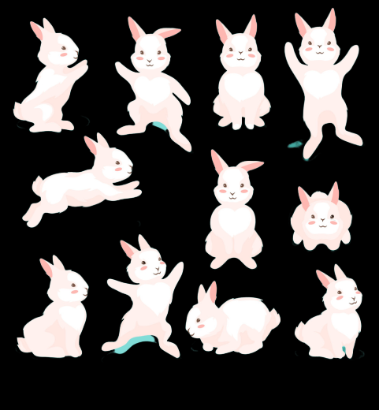
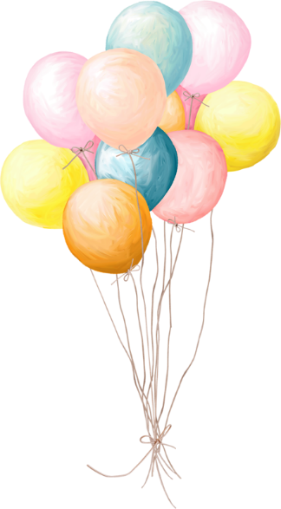
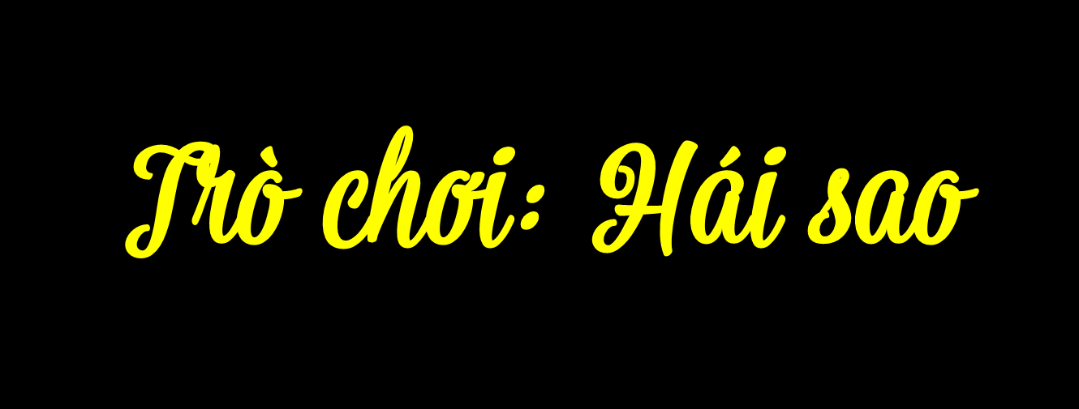


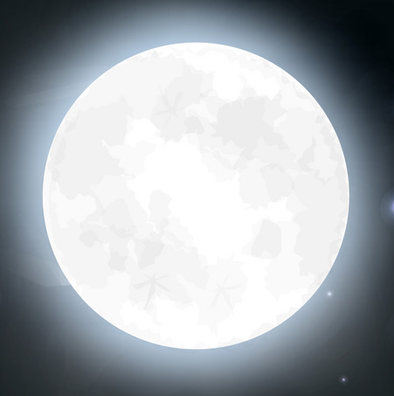

Notes:
Bấm vào ngôi sao để ra câu hỏi. Trả lời xong bấm chú thỏ để học tiếp

Slide 3



Lớp đơn vị gồm những hàng nào?
Hàng nghìn, hàng chục, hàng trăm
Hàng đơn vị hàng chục, hàng nghìn
Hàng đơn vị, hàng chục, hàng trăm

Slide 4
Hương Thảo – Zalo 0972.115.126
Số nào chứa số 0 ở lớp đơn vị?
819 055
700 198
340 155
Notes:
Trả lời xong bấm mũi tên quay về

Slide 5
Lớp đơn vị gồm những hàng nào?
Hàng nghìn, hàng chục, hàng trăm
Hàng đơn vị hàng chục, hàng nghìn
Hàng đơn vị, hàng chục, hàng trăm

Slide 6
Số nào chứa số 5 ở lớp nghìn?
374 950
208 495
650 374

Slide 7


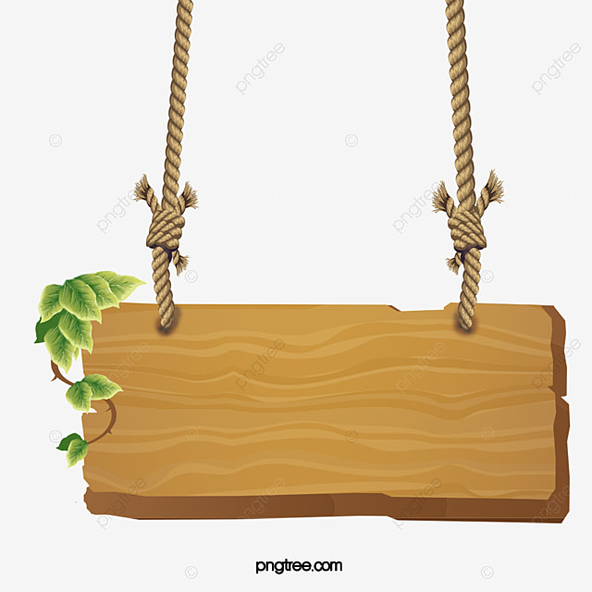

Thứ … ngày … tháng … năm …
TOÁN
Notes:
Thiết kế: Hương Thảo – Zalo 0972.115.126. Các tài khoản đều là giả mạo, ăn cắp chất xám

Slide 8

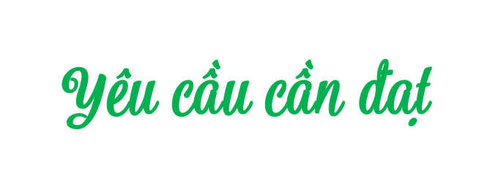
Biết cách phân tích cấu tạo số, cách đọc và cách viết các số trong phạm vi lớp triệu.
Củng cố kiến thức về hàng, lớp.

Slide 9


Slide 10
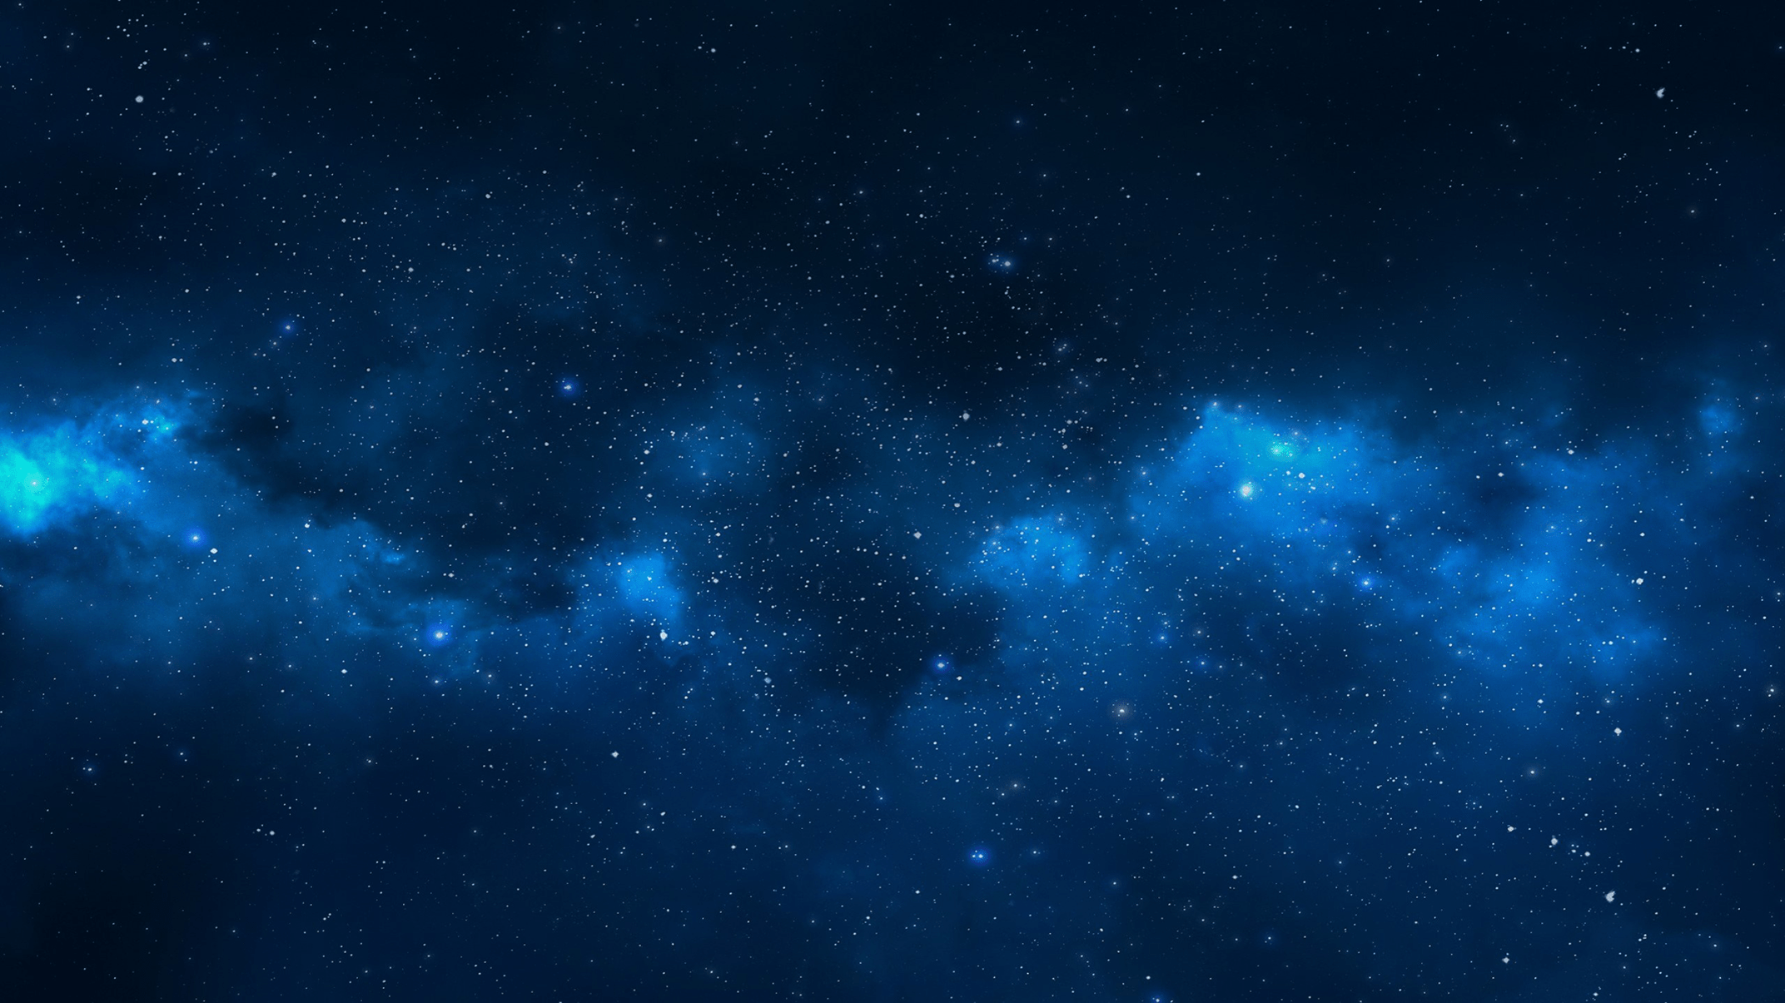
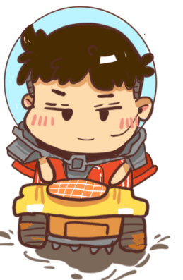

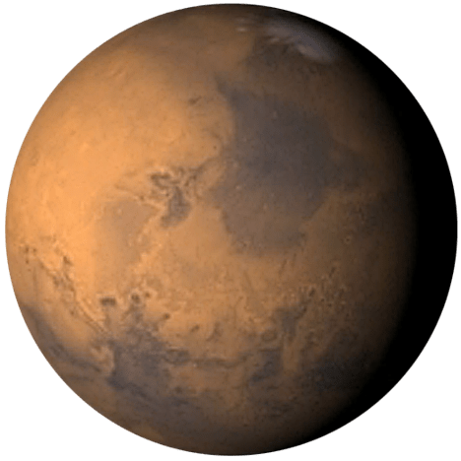
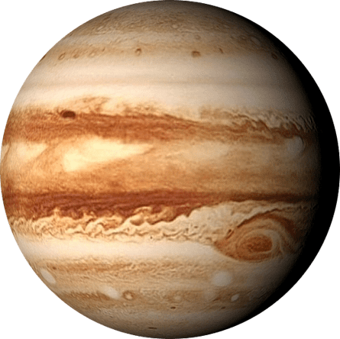
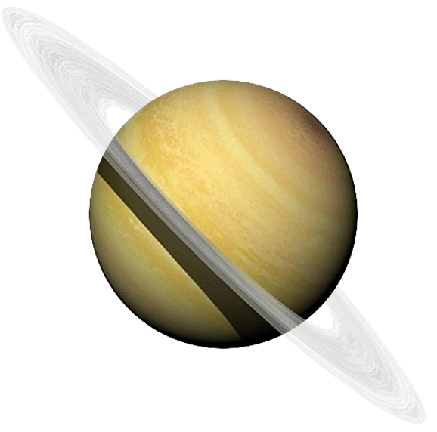


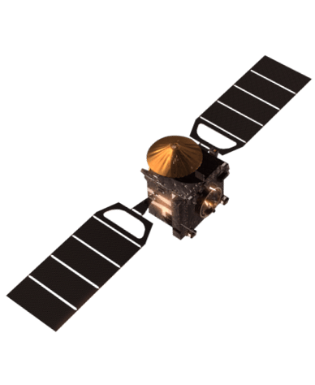

Slide 11


Khám phá sao Hỏa

Slide 12
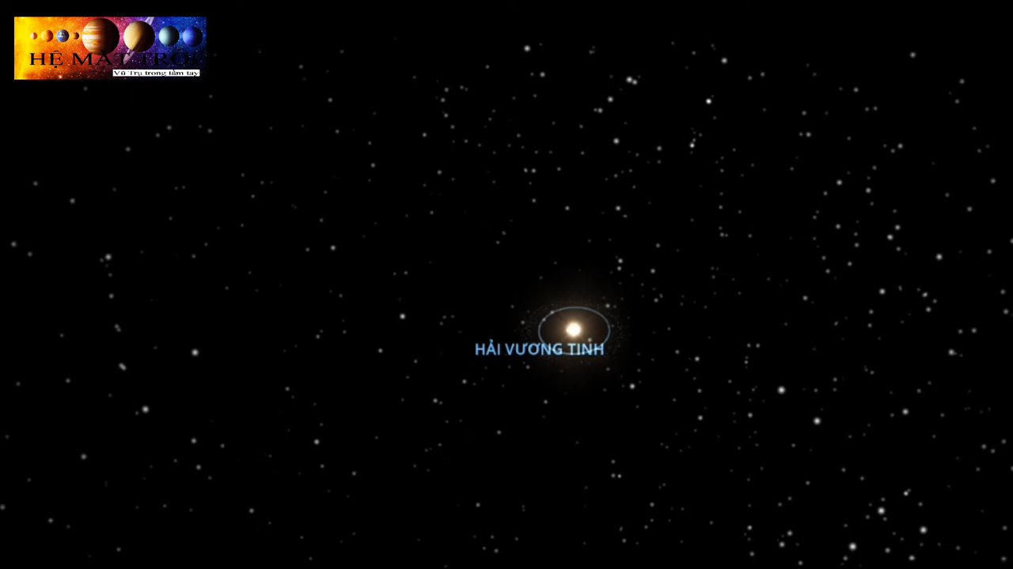

Slide 13


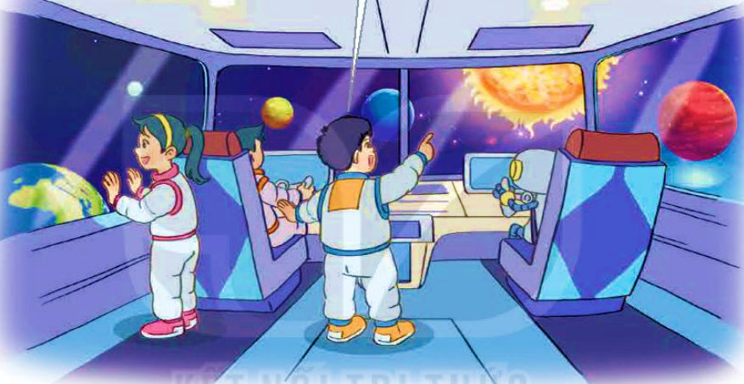
Trái Đất cách Mặt trời khoảng
149 597 876 km
a)
(Theo Hiệp hội Thiên văn học Quốc tế)
Notes:
Thiết kế: Hương Thảo – Zalo 0972.115.126. Các tài khoản đều là giả mạo, ăn cắp chất xám

Slide 14
Số 149 597 876
Lớp triệu |  |  | Lớp nghìn |  |  | Lớp đơn vị
Hàng trăm triệu | Hàng chục triệu | Hàng triệu | Hàng trăm nghìn | Hàng chục nghìn | Hàng nghìn | Hàng trăm | Hàng chục | Hàng đơn vị
1
4
9
5
9
7
8
7
6
Số 149 597 876 gồm: 1 trăm triệu, 4 chục triệu, 9 triệu, 5 trăm nghìn, 9 chục nghìn, 7 nghìn, 8 trăm, 7 chục và 6 đơn vị.
Đọc là: Một trăm bốn mươi chín triệu năm trăm chín mươi bảy nghìn tám trăm bảy mươi sáu.

Slide 15
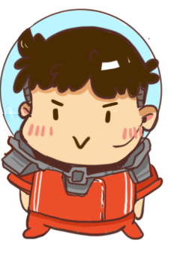
b)
999 999 997
999 999 998
999 999 999
1 000 000 000
Số liền sau số 999 9999 9999 là số 1 000 000 000, đọc là: Một tỉ.

Slide 16
Sao Hỏa hay Hỏa Tinh là hành tinh thứ tư ở Hệ Mặt Trời. Nó thường được gọi với tên khác là "Hành tinh Đỏ" do trên bề mặt hành tinh có rất nhiều sắt ôxít làm cho bề mặt nó hiện lên với màu đỏ đặc trưng.

Slide 17


Slide 18
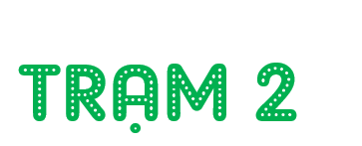
Khám phá Sao Mộc
Các em hãy cùng nhau hoàn thành BT1 để khám phá Sao Mộc nhé!

Slide 19
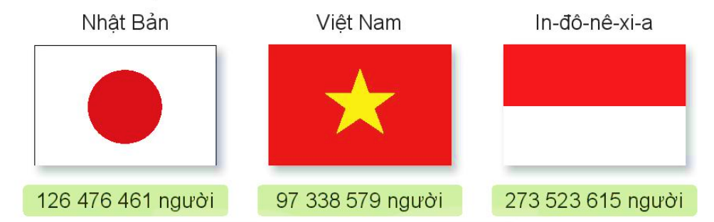
1
Đọc số dân (theo Tổng hợp dữ liệu của Ban Dân số năm 2019) của mỗi nước dưới đây.
Một trăm hai mươi sáu triệu bốn trăm bảy mươi sáu nghìn bốn trăm sáu mươi mốt người.
Chín mươi bảy triệu ba trăm ba mươi tám nghìn năm trăm bảy mươi chín người.
Hai trăm bảy mươi ba triệu năm trăm hai mươi ba nghìn sáu trăm mười lăm người.
Notes:
Thiết kế: Hương Thảo – Zalo 0972.115.126. Các tài khoản đều là giả mạo, ăn cắp chất xám

Slide 20
Sao Mộc hay Mộc Tinh là hành tinh thứ năm tính từ Mặt Trời và là hành tinh lớn nhất trong Hệ Mặt Trời. Nó là hành tinh khí khổng lồ với khối lượng bằng một phần nghìn của Mặt Trời nhưng bằng hai lần rưỡi tổng khối lượng của tất cả các hành tinh khác trong Hệ Mặt Trời cộng lại.

Slide 21
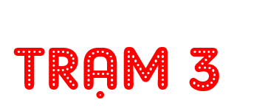
KHÁM PHÁ SAO THỔ
Hãy giúp mình hoàn thành BT2 để khám phá xem sao Thổ có gì nhé!

Slide 22
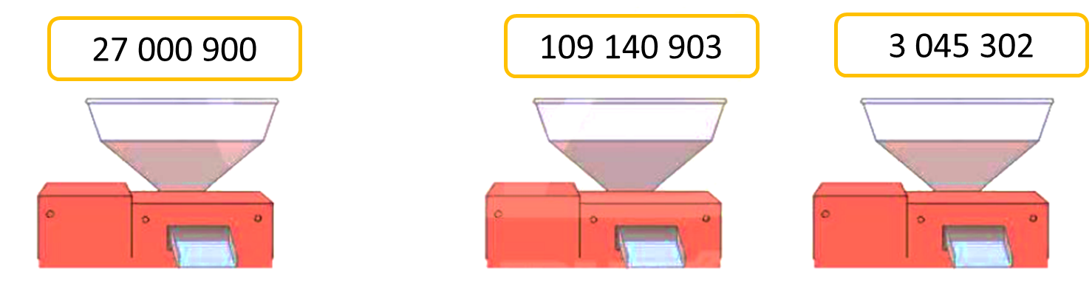
5
Viết số thành tổng (theo mẫu):
20 000 000 + 7 000 000 + 900

Slide 23
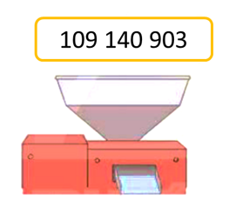
100 000 000 + 9 000 000 + 100 000 + 40 000 + 900 + 3

Slide 24
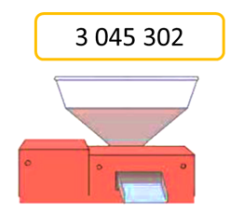
3 000 000 + 40 000 + 5 000 + 300 + 2

Slide 25
Sao Thổ, hay Thổ Tinh là hành tinh thứ sáu tính theo khoảng cách trung bình từ Mặt Trời và là hành tinh lớn thứ hai về đường kính cũng như khối lượng, sau Sao Mộc trong hệ Mặt Trời.

Slide 26
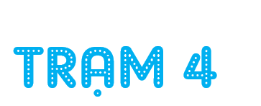
Khám phá Sao Thiên Vương
Thử thách cuối cùng trong ngày hôm nay là BT3, hãy cùng mình giải bài tập này nhé!

Slide 27
5
Mỗi chữ số được gạch chân dưới đây thuộc hàng nào, lớp nào?

Slide 28




Chữ số 8 trong số 63 782 910 thuộc hàng chục nghìn, lớp nghìn
Chữ số 3 trong số 839 000 038 thuộc hàng chục triệu, lớp triệu
Chữ số 3 trong số 9 300 037 thuộc hàng chục, lớp đơn vị
Chữ số 2 trong số 239 111 003 thuộc hàng trăm triệu, lớp triệu.

Slide 29
Sao Thiên Vương là hành tinh đầu tiên trong Hệ Mặt trời được phát hiện chỉ bằng kính thiên văn. Nhà thiên văn học người Đức William Herschel là người đã phát hiện ra hành tinh này vào năm 1781.

Slide 30


GV GHI DẶN DÒ Ở ĐÂY.
GV GHI DẶN DÒ Ở ĐÂY.
GV GHI DẶN DÒ Ở ĐÂY.

Slide 31



Notes:
Thiết kế: Hương Thảo – Zalo 0972.115.126. Các tài khoản đều là giả mạo, ăn cắp chất xám

